Slide 1
História mesta Žarnovica
Petra Betková
3.C

Slide 2
Obsah
Názov mesta
Žarnovica a Revište
Počas SNP
Pamiatky – Horný kaštieľ
Zdroje

Slide 3
Názov mesta
1920
Žarnovica (maďarsky Zsarnóca; nemecky Scharnowitz)
1332-1337
Zanog, Zirnog
NÁZOV MESTA
1389
Sarnocha
1828
Zsarnovia
1424
Sarnocza, Sarnowcza

Slide 4
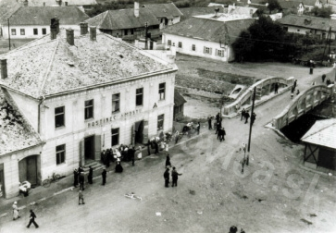
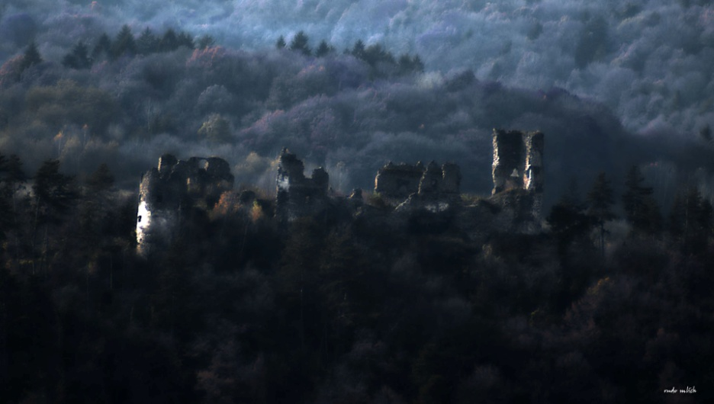
Žarnovica a Revište
1388 patrila panstvu Revište
1647 eráru a správe Banskej komory
15. storočie - postavený hrad
1563 – uvádza sa ako mestečko
v erbe malo sv. Floriána
1681 a 1814 jarmočné, 1842 trhové právo
V čase Dóczyovcov sa tu konali župné zhromaždenia, v rokoch 1647 a 1664 Žarnovicu spustošili Turci.
V bitke pri Žarnovici v roku 1664 boli Turci porazení (V roku 1696 je doložený cech kožušníkov, v roku 1698 ševcov).
V dnešnej dobe v rekonštrukcii

Slide 5
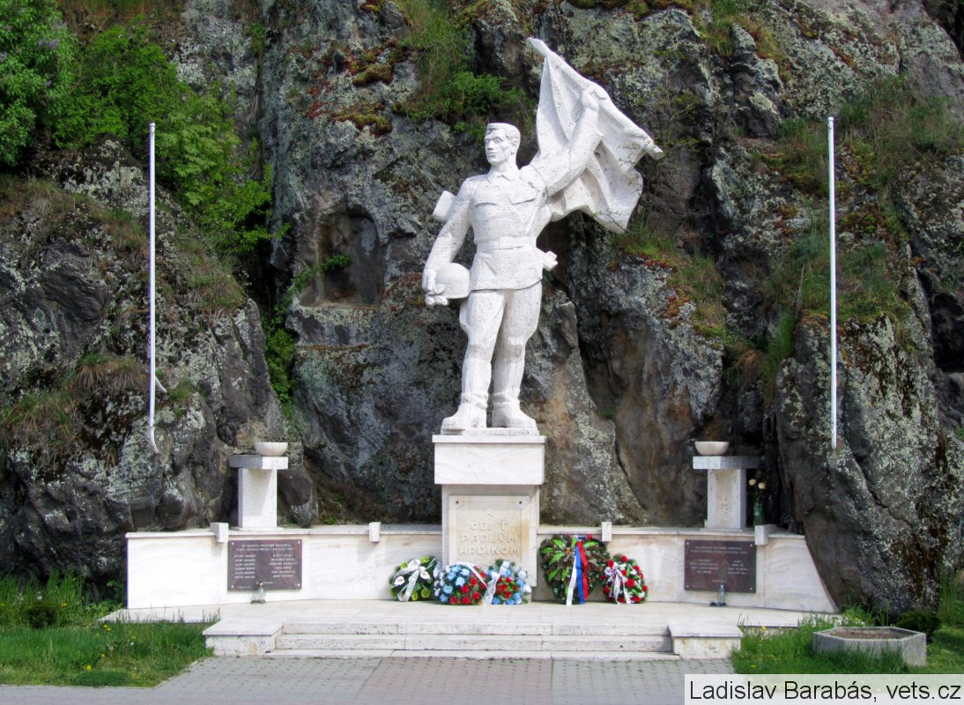
Počas SNP
Obyvatelia sa zapojili do SNP. Pôsobila tu partizánska skupina kapitána Nálepku (po oslobodení sa rozvíjal drevársky priemysel (Preglejka), kde pracovala prevažná časť obyvateľstva).
Žarnovica - štatút mesta
Pamätník „Partizán“ → Miestna organizácia Slovenského zboru protifašistických bojovníkov sa zaslúžila o zhotovenie pomníka obetiam 2. svetovej vojny → V spolupráci s Mestským národným výborom roku 1961 odhalili na Námestí SNP pomník (autorom je akademický sochár Vojtech Ihriský, autor pomníka P. O. Hviezdoslava stojaceho v Bratislave)

Slide 6
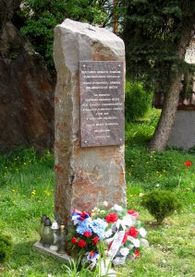
Pomník rumunským vojakom, ktorí oslobodili Žarnovicu

Slide 7
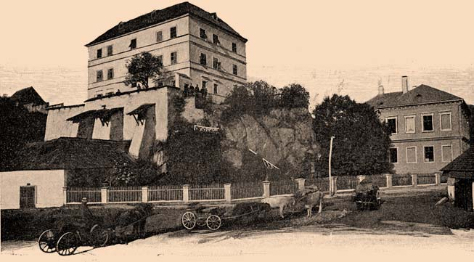
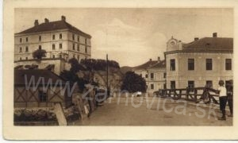
Pamiatky – Horný kaštieľ
Trojpodlažná trojtraktová stavba na pôdoryse obdĺžnika s valbovou strechou
Vznik - na skalnatom návrší v období okolo roku 1490, kedy ho mal vybudovať Filip Dóczy
Opevnenie kaštieľa - realizované v 1530-1550
Do roku 1647 patrí rodu Dóczyovcov
Kaštieľ bol naposledy nadstavaný a prefasádovaný v duchu neskoršieho klasicizmu po roku 1848, kedy vyhorel.
Miestnosti prízemia kaštieľa sú zaklenuté valenou klenbou s lunetami. Dodnes predstavuje významnú dominantu centra Žarnovice

Slide 8
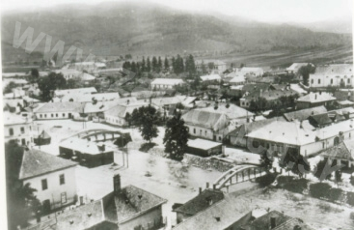
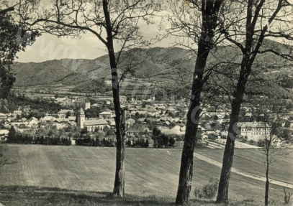
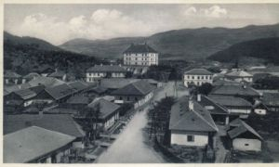
Zdroje
https://www.e-obce.sk/obec/zarnovica/2-historia.html
https://sk.wikipedia.org/wiki/%C5%BDarnovica
http://www.zarnovica.sk/historia.phtml?id3=26848
https://regiongron.sk/pamatnik-snp-partizan/

Slide 9
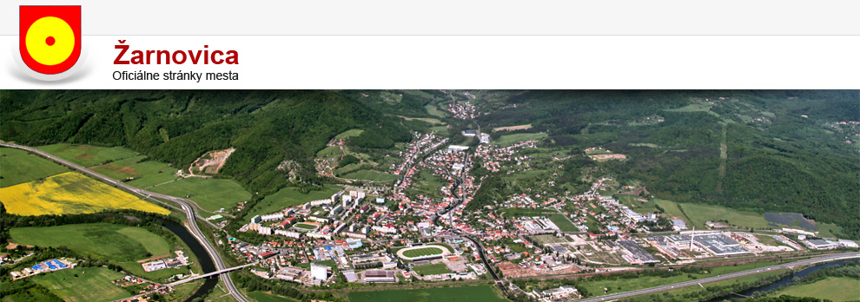
Ďakujem za pozornosť

